Slide 1
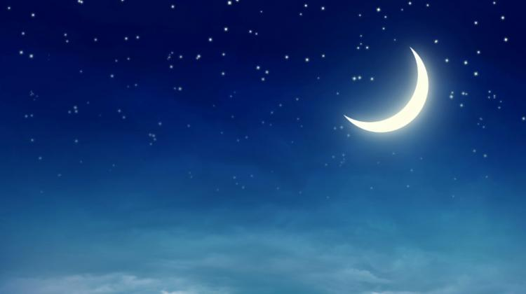
DZIEŃ I NOC

Slide 2
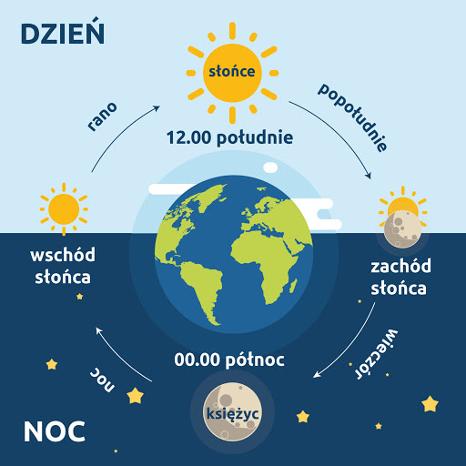

Slide 3
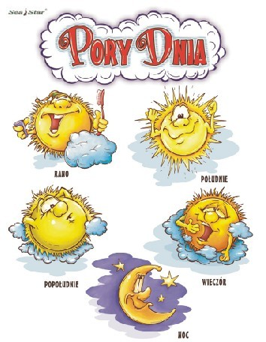
PORY DNIA I NOCY

Slide 4
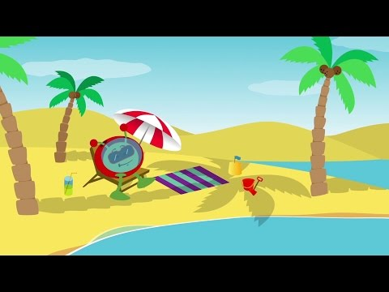
DLACZEGO JEST DZIEŃ I NOC?

Slide 5
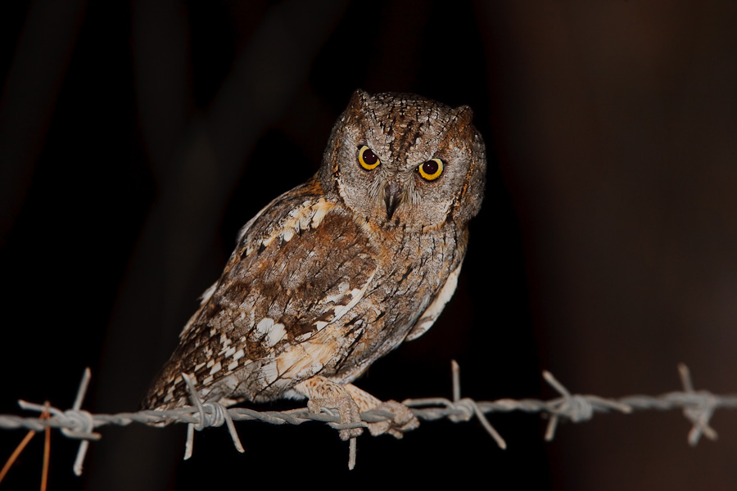
ZWIERZĘTA AKTYWNE NOCĄ
SOWA

Slide 6
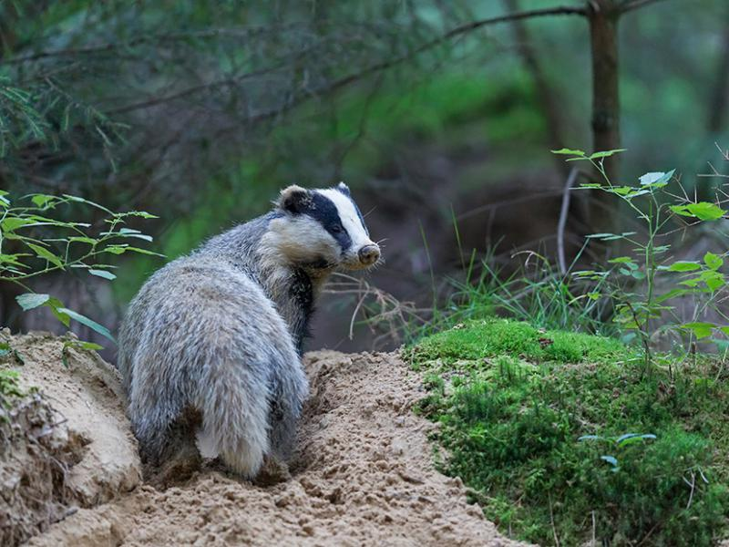
ZWIERZĘTA AKTYWNE NOCĄ
BORSUK

Slide 7
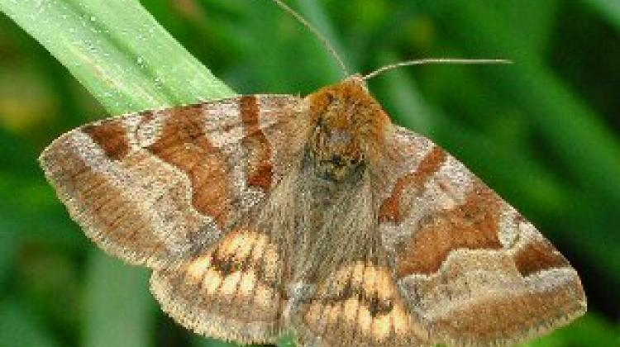
ZWIERZĘTA AKTYWNE NOCĄ
ĆMA - motyle
nocne

Slide 8
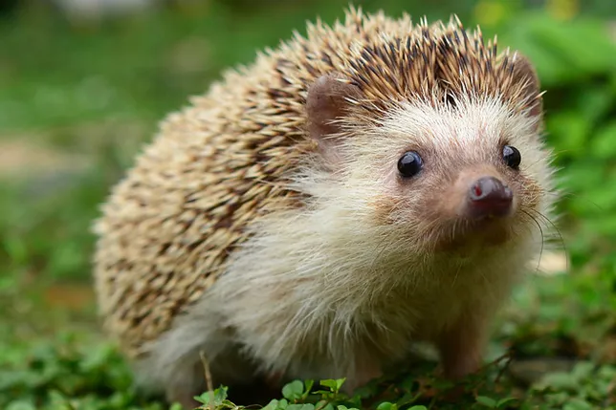
ZWIERZĘTA AKTYWNE NOCĄ
JEŻ

Slide 9
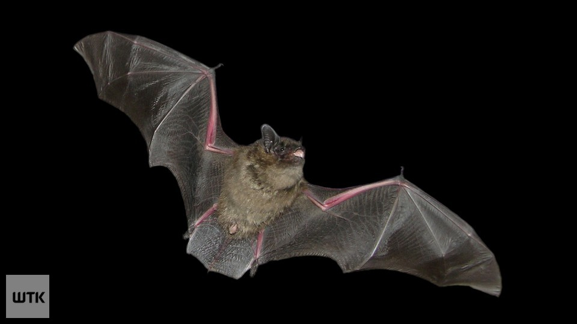
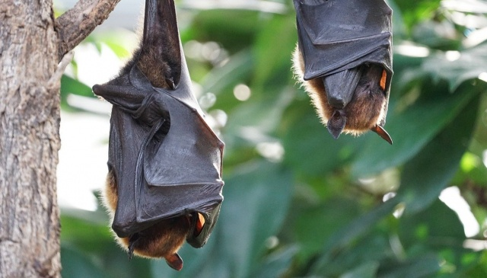
ZWIERZĘTA AKTYWNE NOCĄ
NIETOPERZ

Slide 10
PREZENTACJA NA POTRZEBY NAUCZANIA ZDALNEGO
AUTOR: DOROTA MYSIAK

